Slide 1
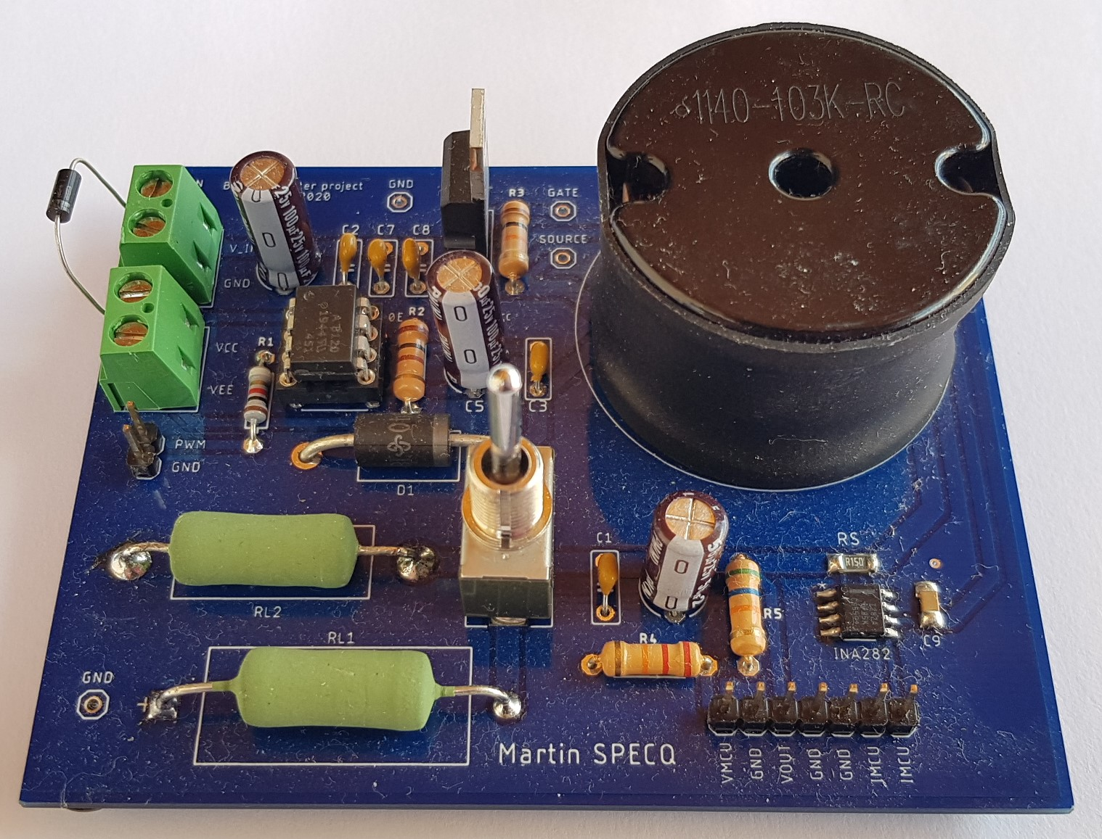
19
1
24
22
21
18
20
20
20
23
14
16
15
17
13
12
11
2
8
4
5
3
6
7
9
6
2
10

